Slide 1
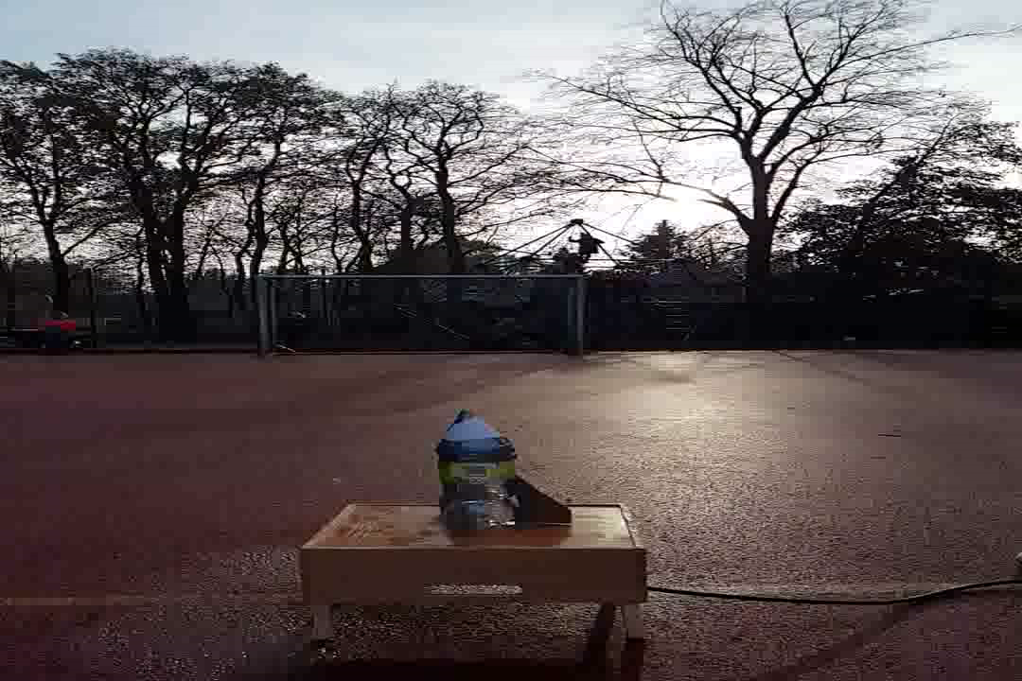
Anleitung zum Bau einer Rakete

Slide 2
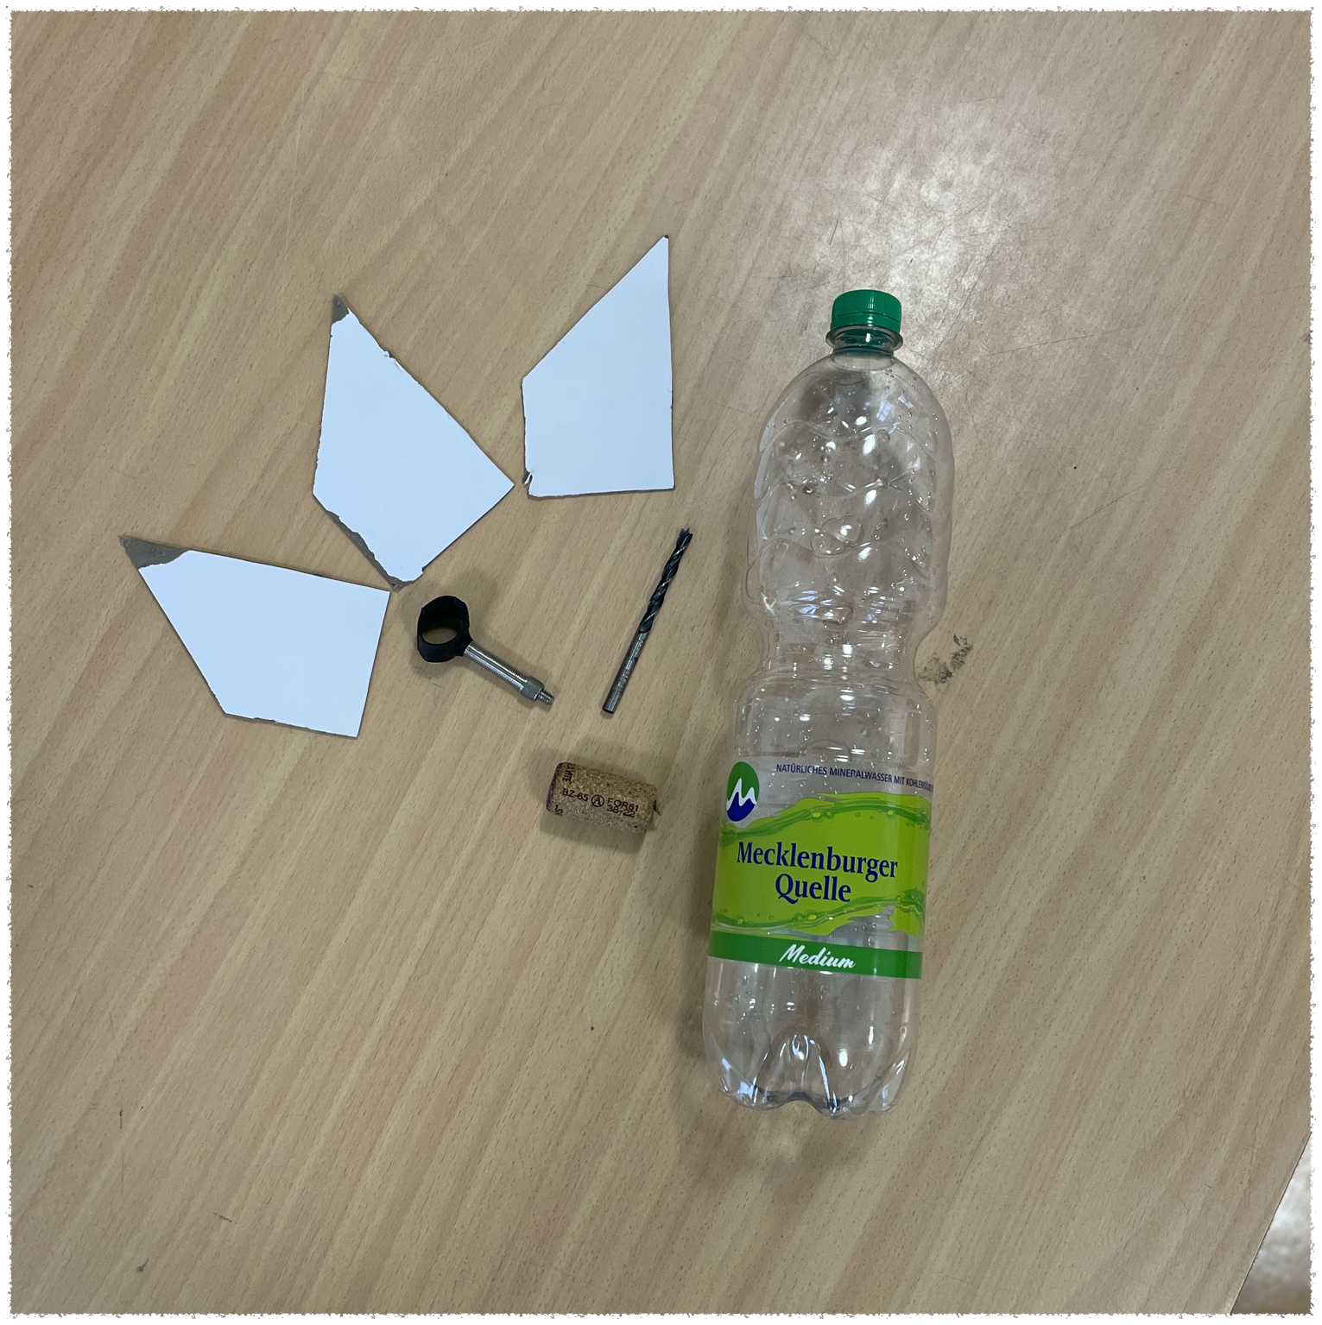

Was brauchen wir:
eine PET-Flasche
ein Weinkorken
drei Flügel
ein Bohrer 5er oder 6er
ein altes Fahrradventil

Slide 3
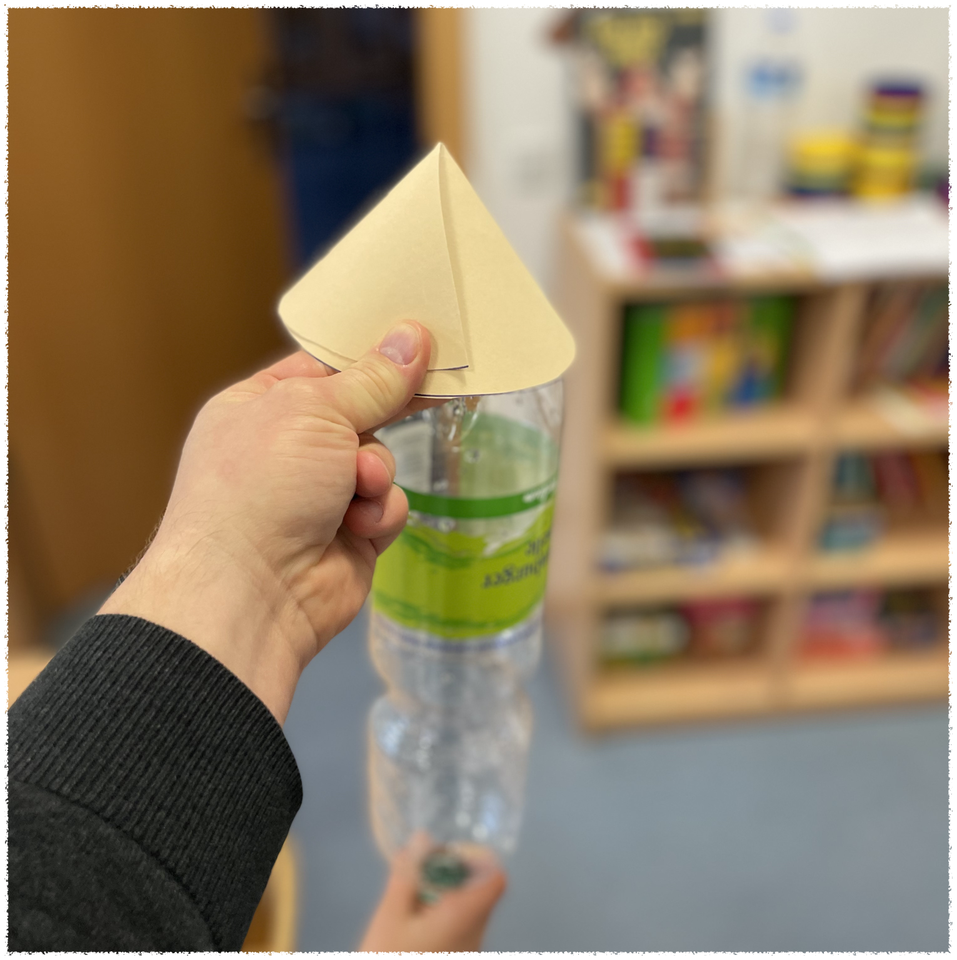
Pappe oder festes Papier für die Spitze

Slide 4
Los gehts!

Slide 5
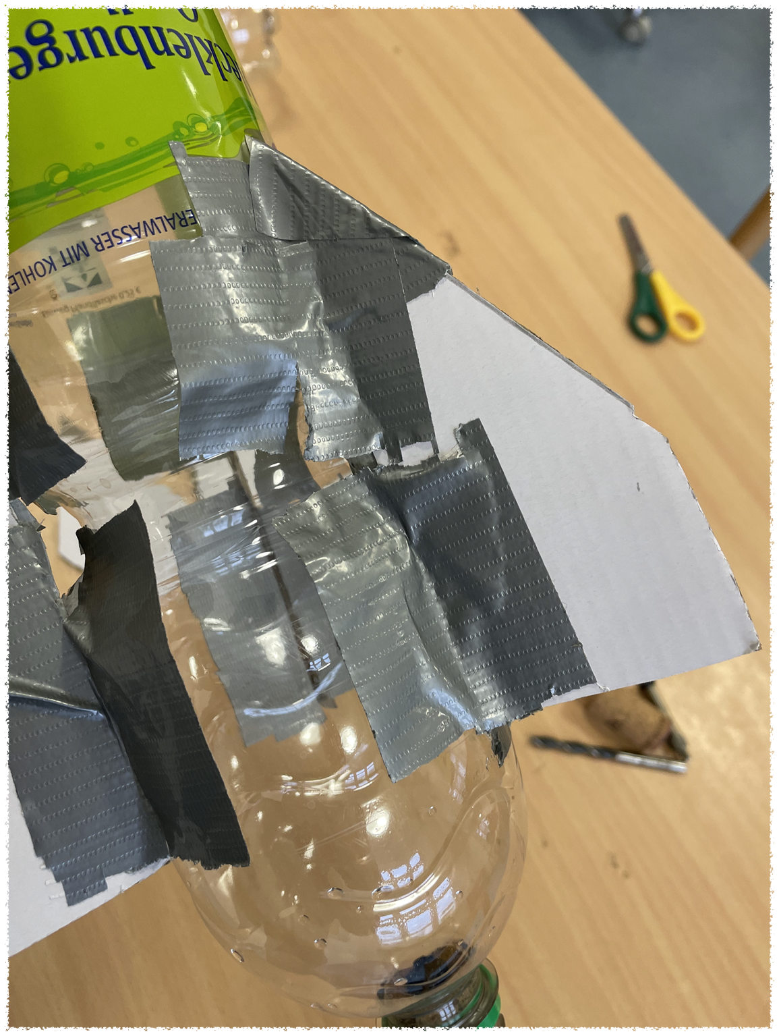
die Flügel aus Karton werden mit Panzerband an die PET-Flasche geklebt

Slide 6
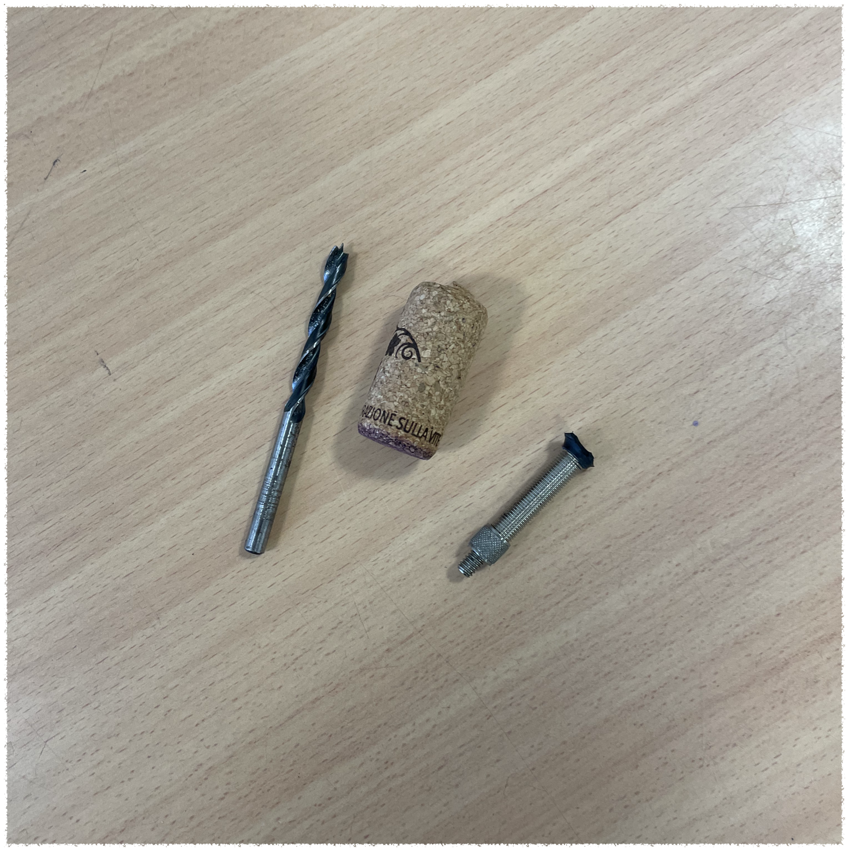
je nach Ventillänge, muss der Korken etwas gekürzt werden
dann das Loch bohren und das Ventil durchstecken

Slide 7
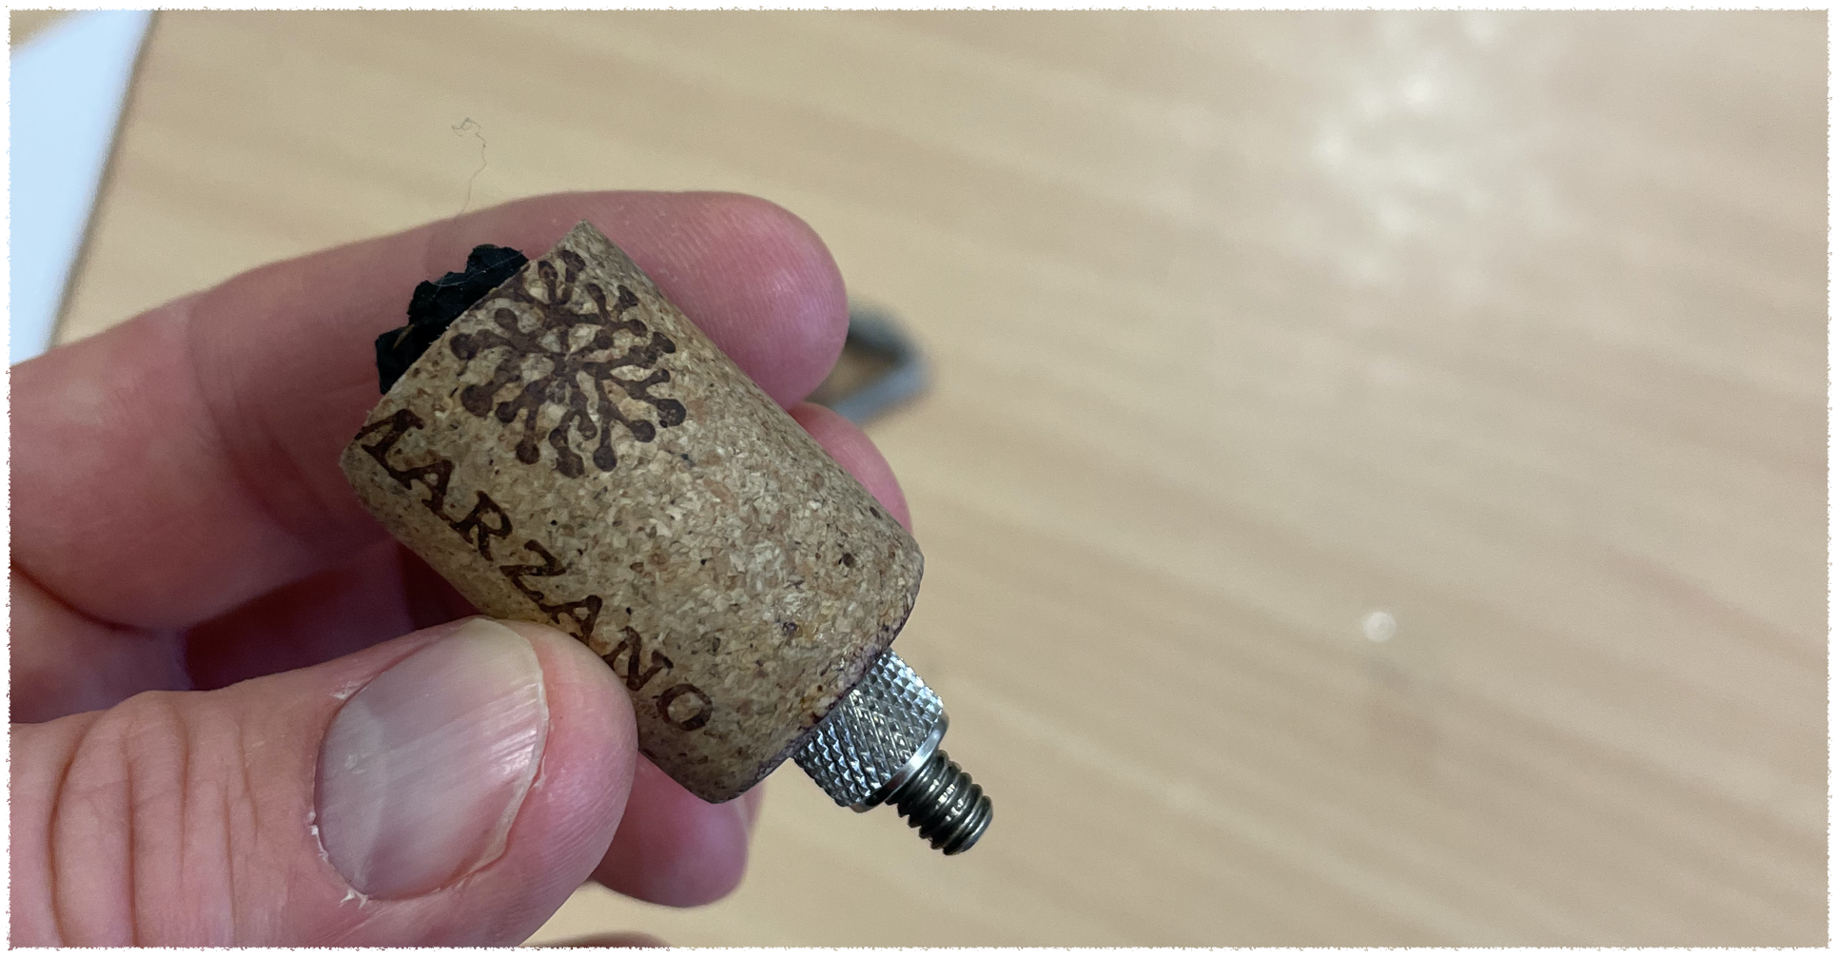
Schon fast geschafft.

Slide 8
Die Spitze nicht vergessen!

Slide 9
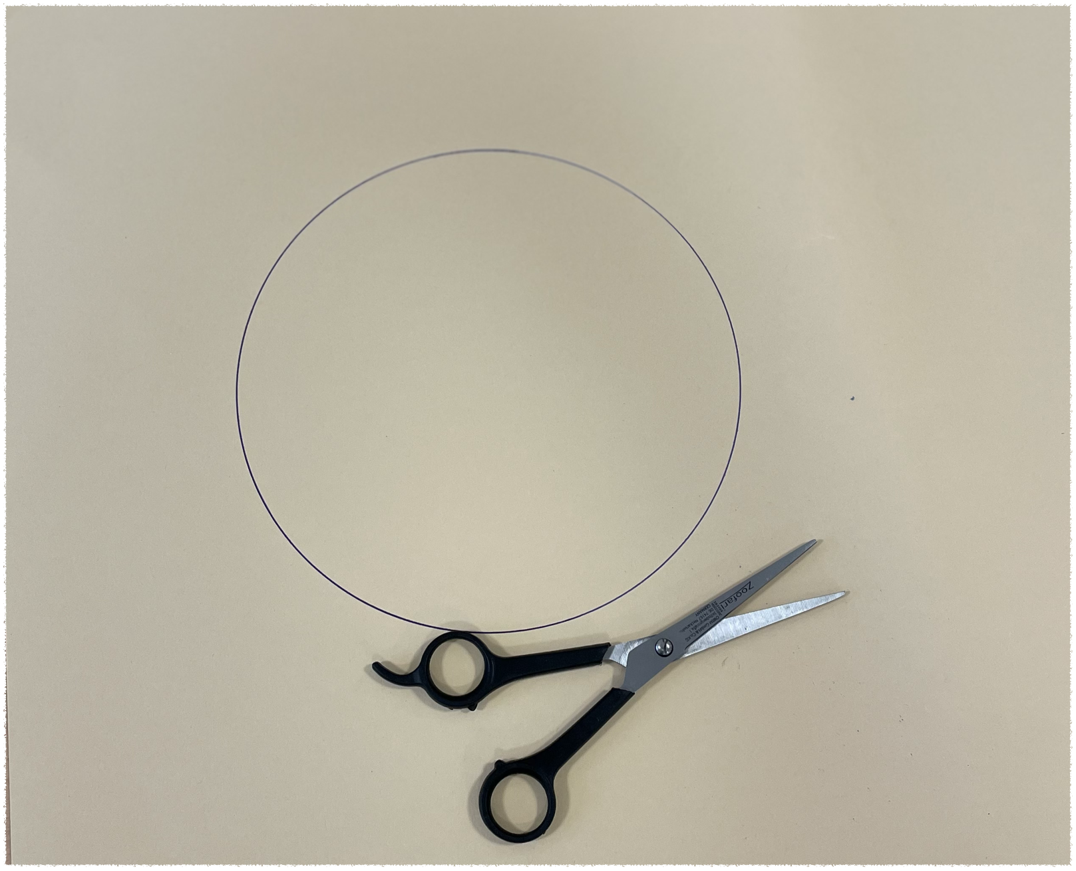
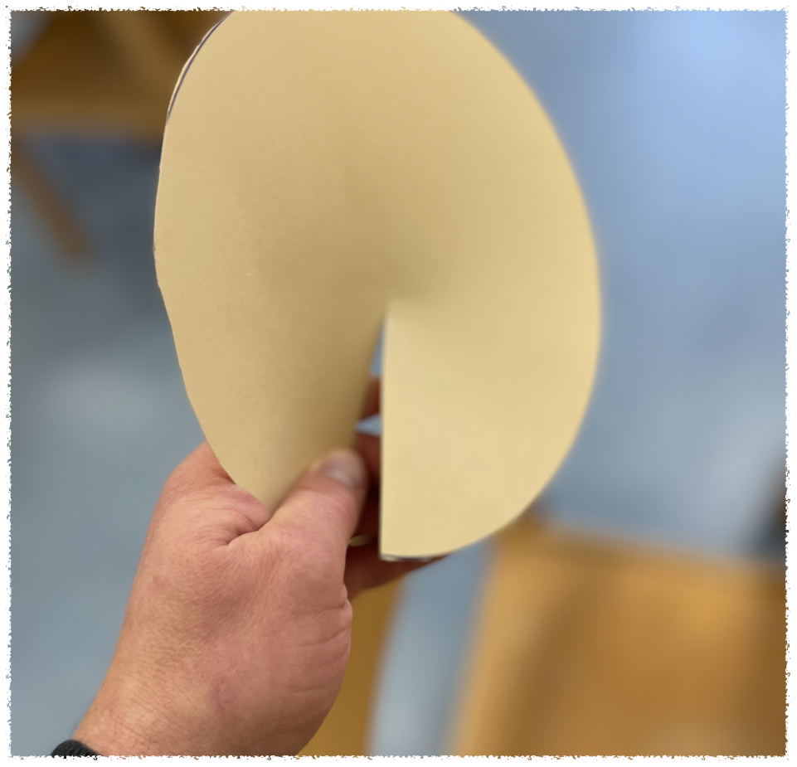
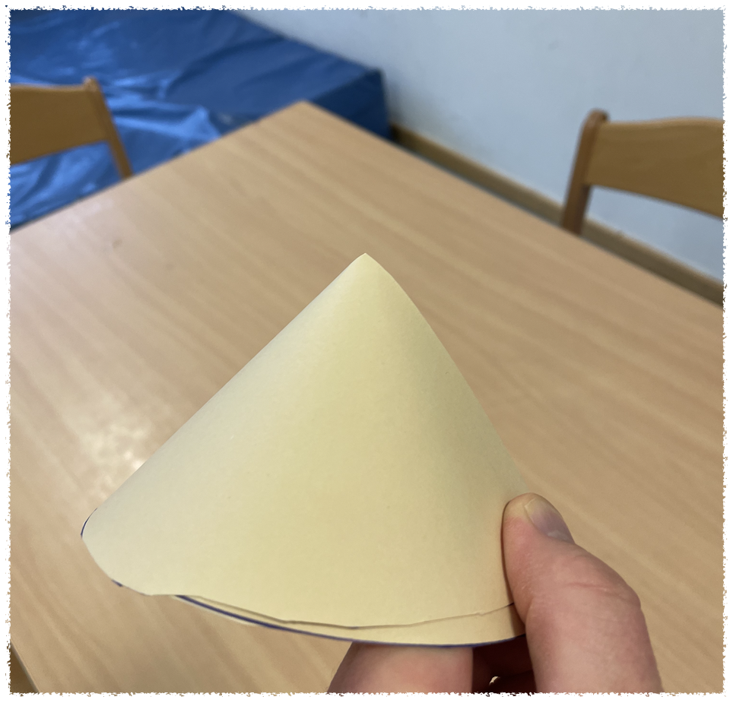

Slide 10
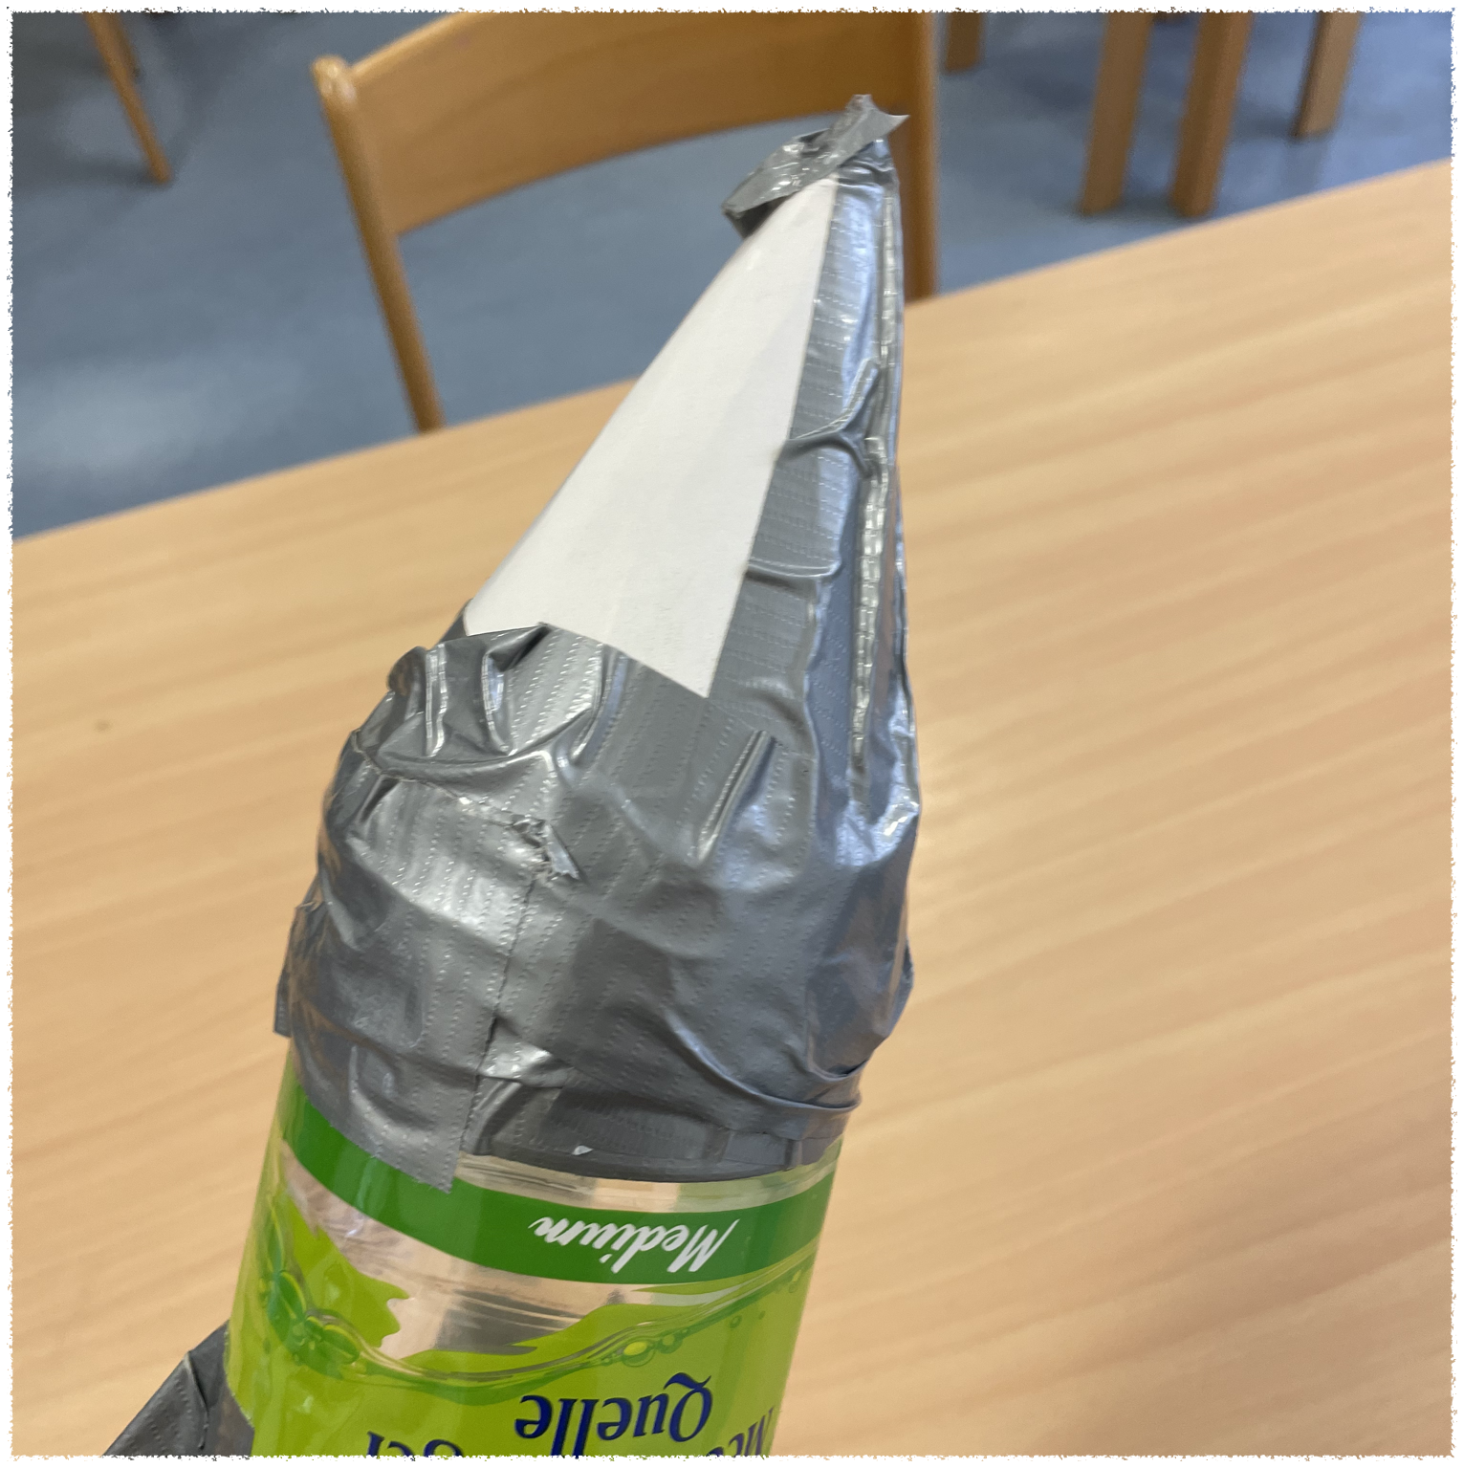
die Spitze mit Panzerband auf die Flasche kleben, aber vielleicht etwas gerader und schöner als ich es gemacht habe

Slide 11
und 10, 9 ,8 ,7 ,6, 5…

Slide 12
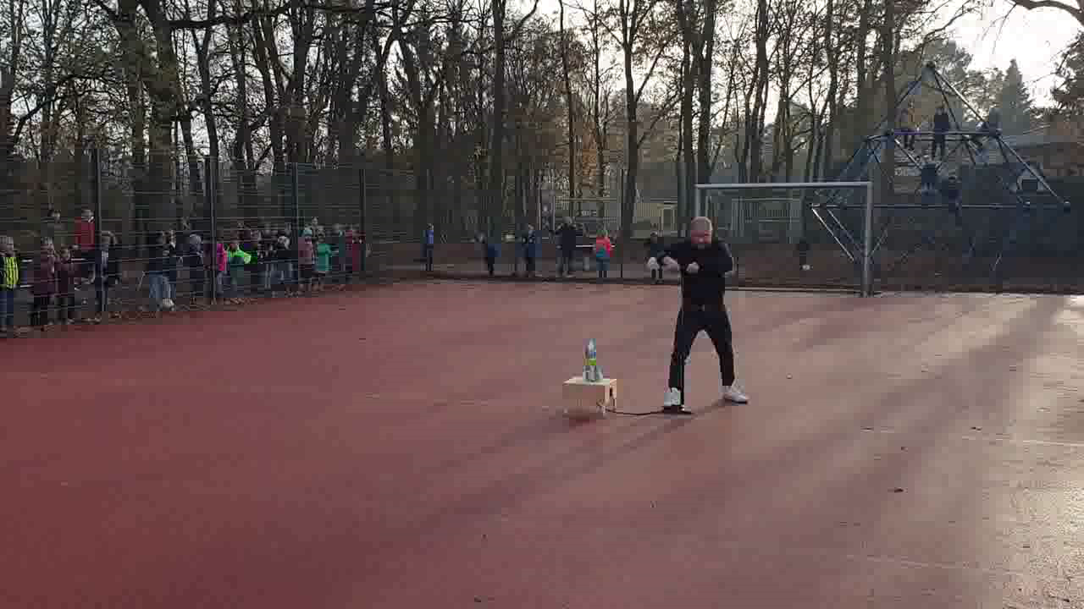

Slide 13
Viel Spass beim Bauen!

